Slide 1
Grafdatabaser
Neo4j
Universitetet i Bergen
BEKK Consulting AS
11/05/16

Slide 2



Hvem er vi?
Eivind Bergstøl
Andreas Baakind
Eirik Vigeland
Fagleder NoSQL
Intro NoSQL
Redis
MongoDB
Konsulent
Wide column stores
Cassandra
Konsulent
Intro Graf
Neo4j
Konsulent (2014- )
Sparebank 1 Forsikring
Sommeren 2013

Slide 3

Agenda
RDBMS - RelasjonsDatabaser
NoSQL
Litt Grafteori
Game of Thrones – Grafs are coming
Neo4j
Oppsummering

Slide 4
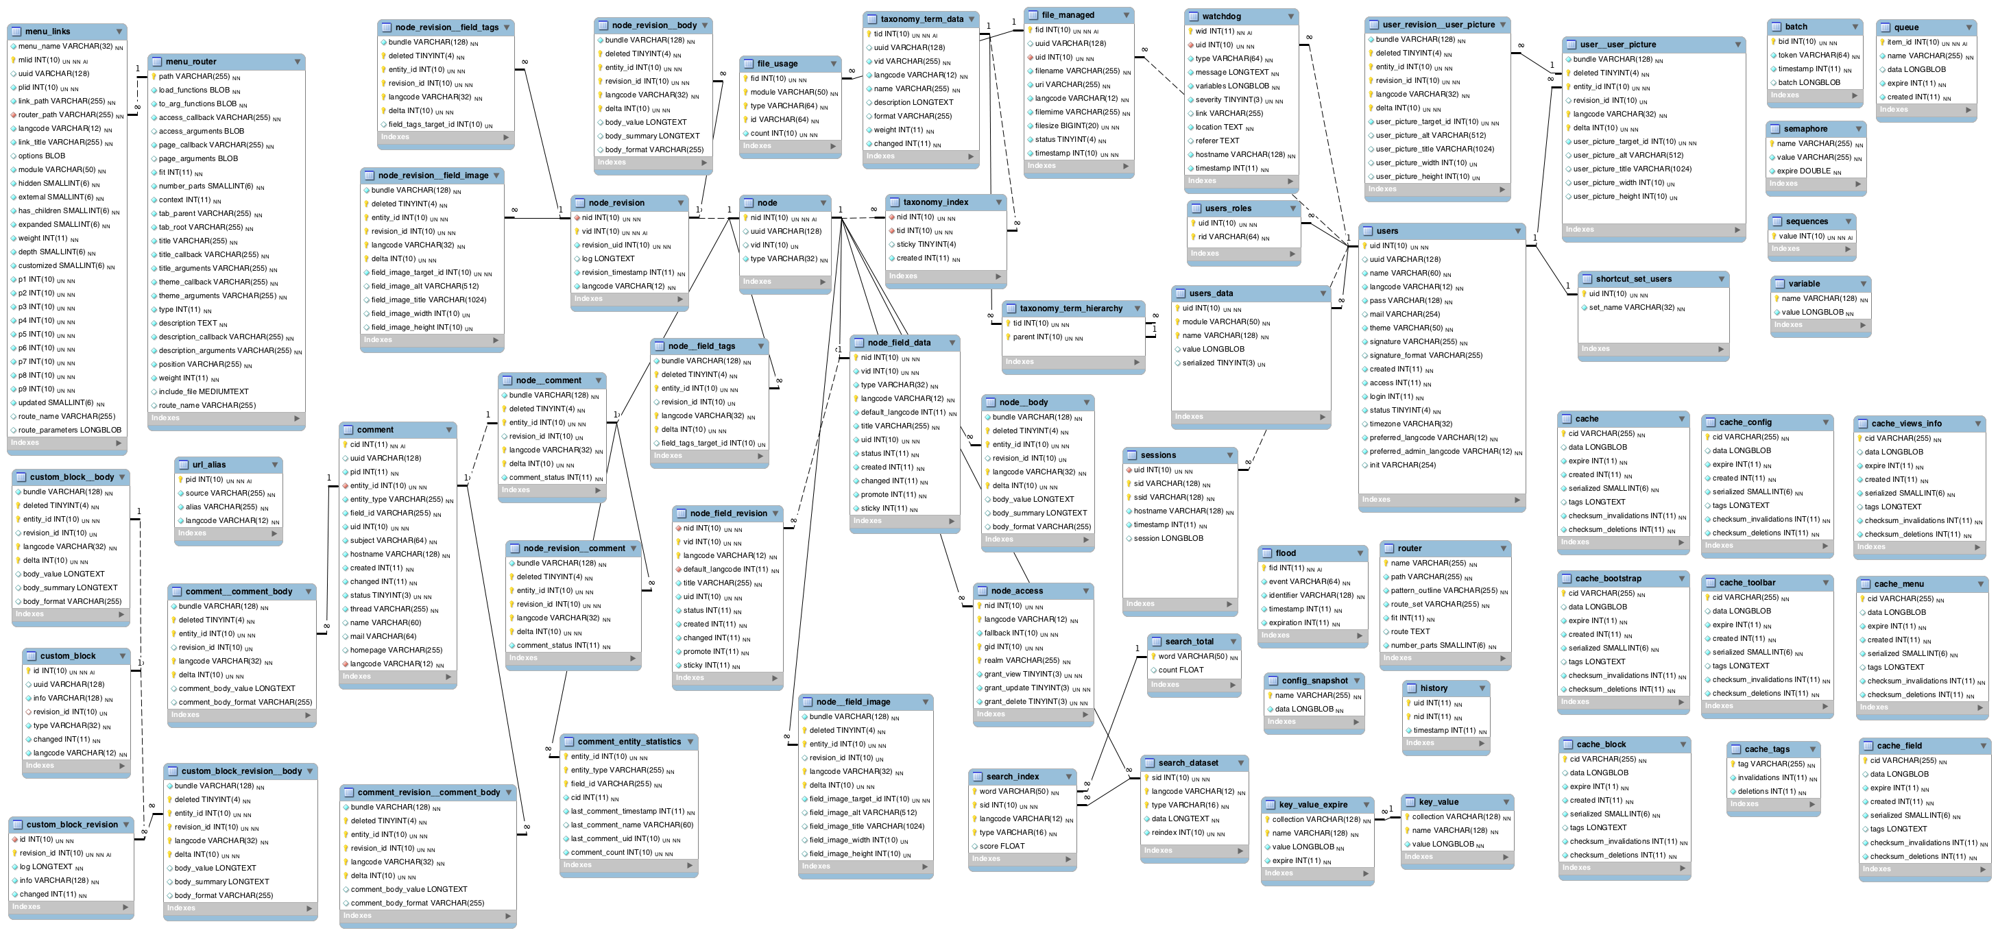

Slide 5


Slide 6
Not Only
SQL

Slide 7
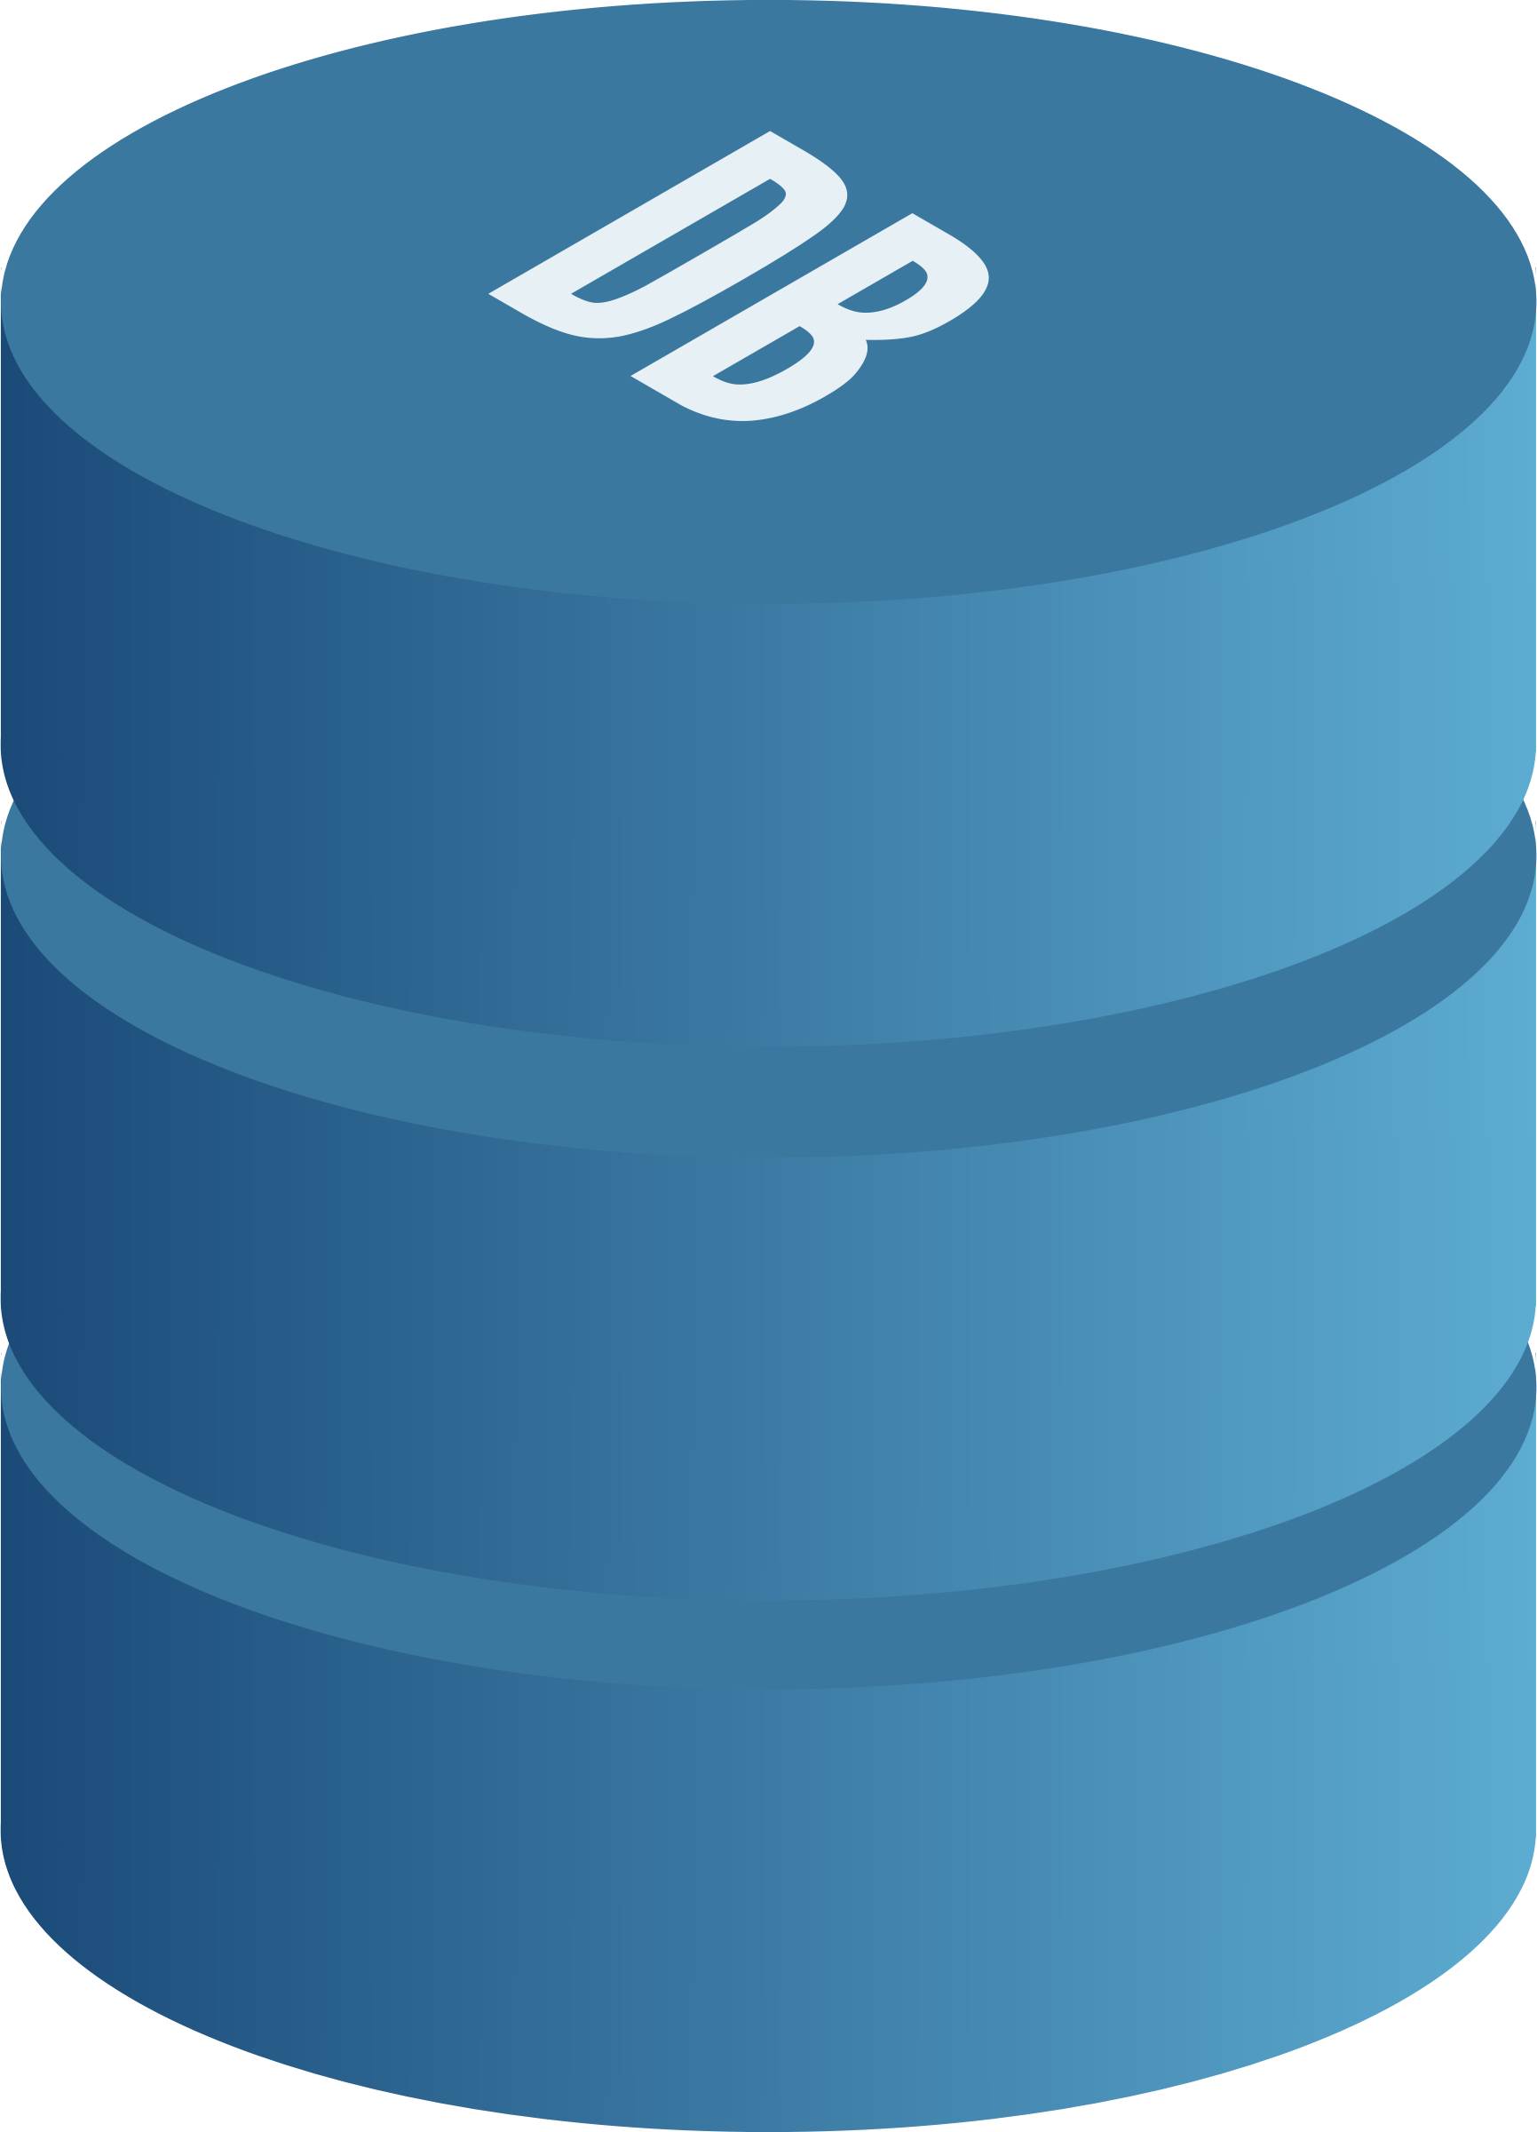
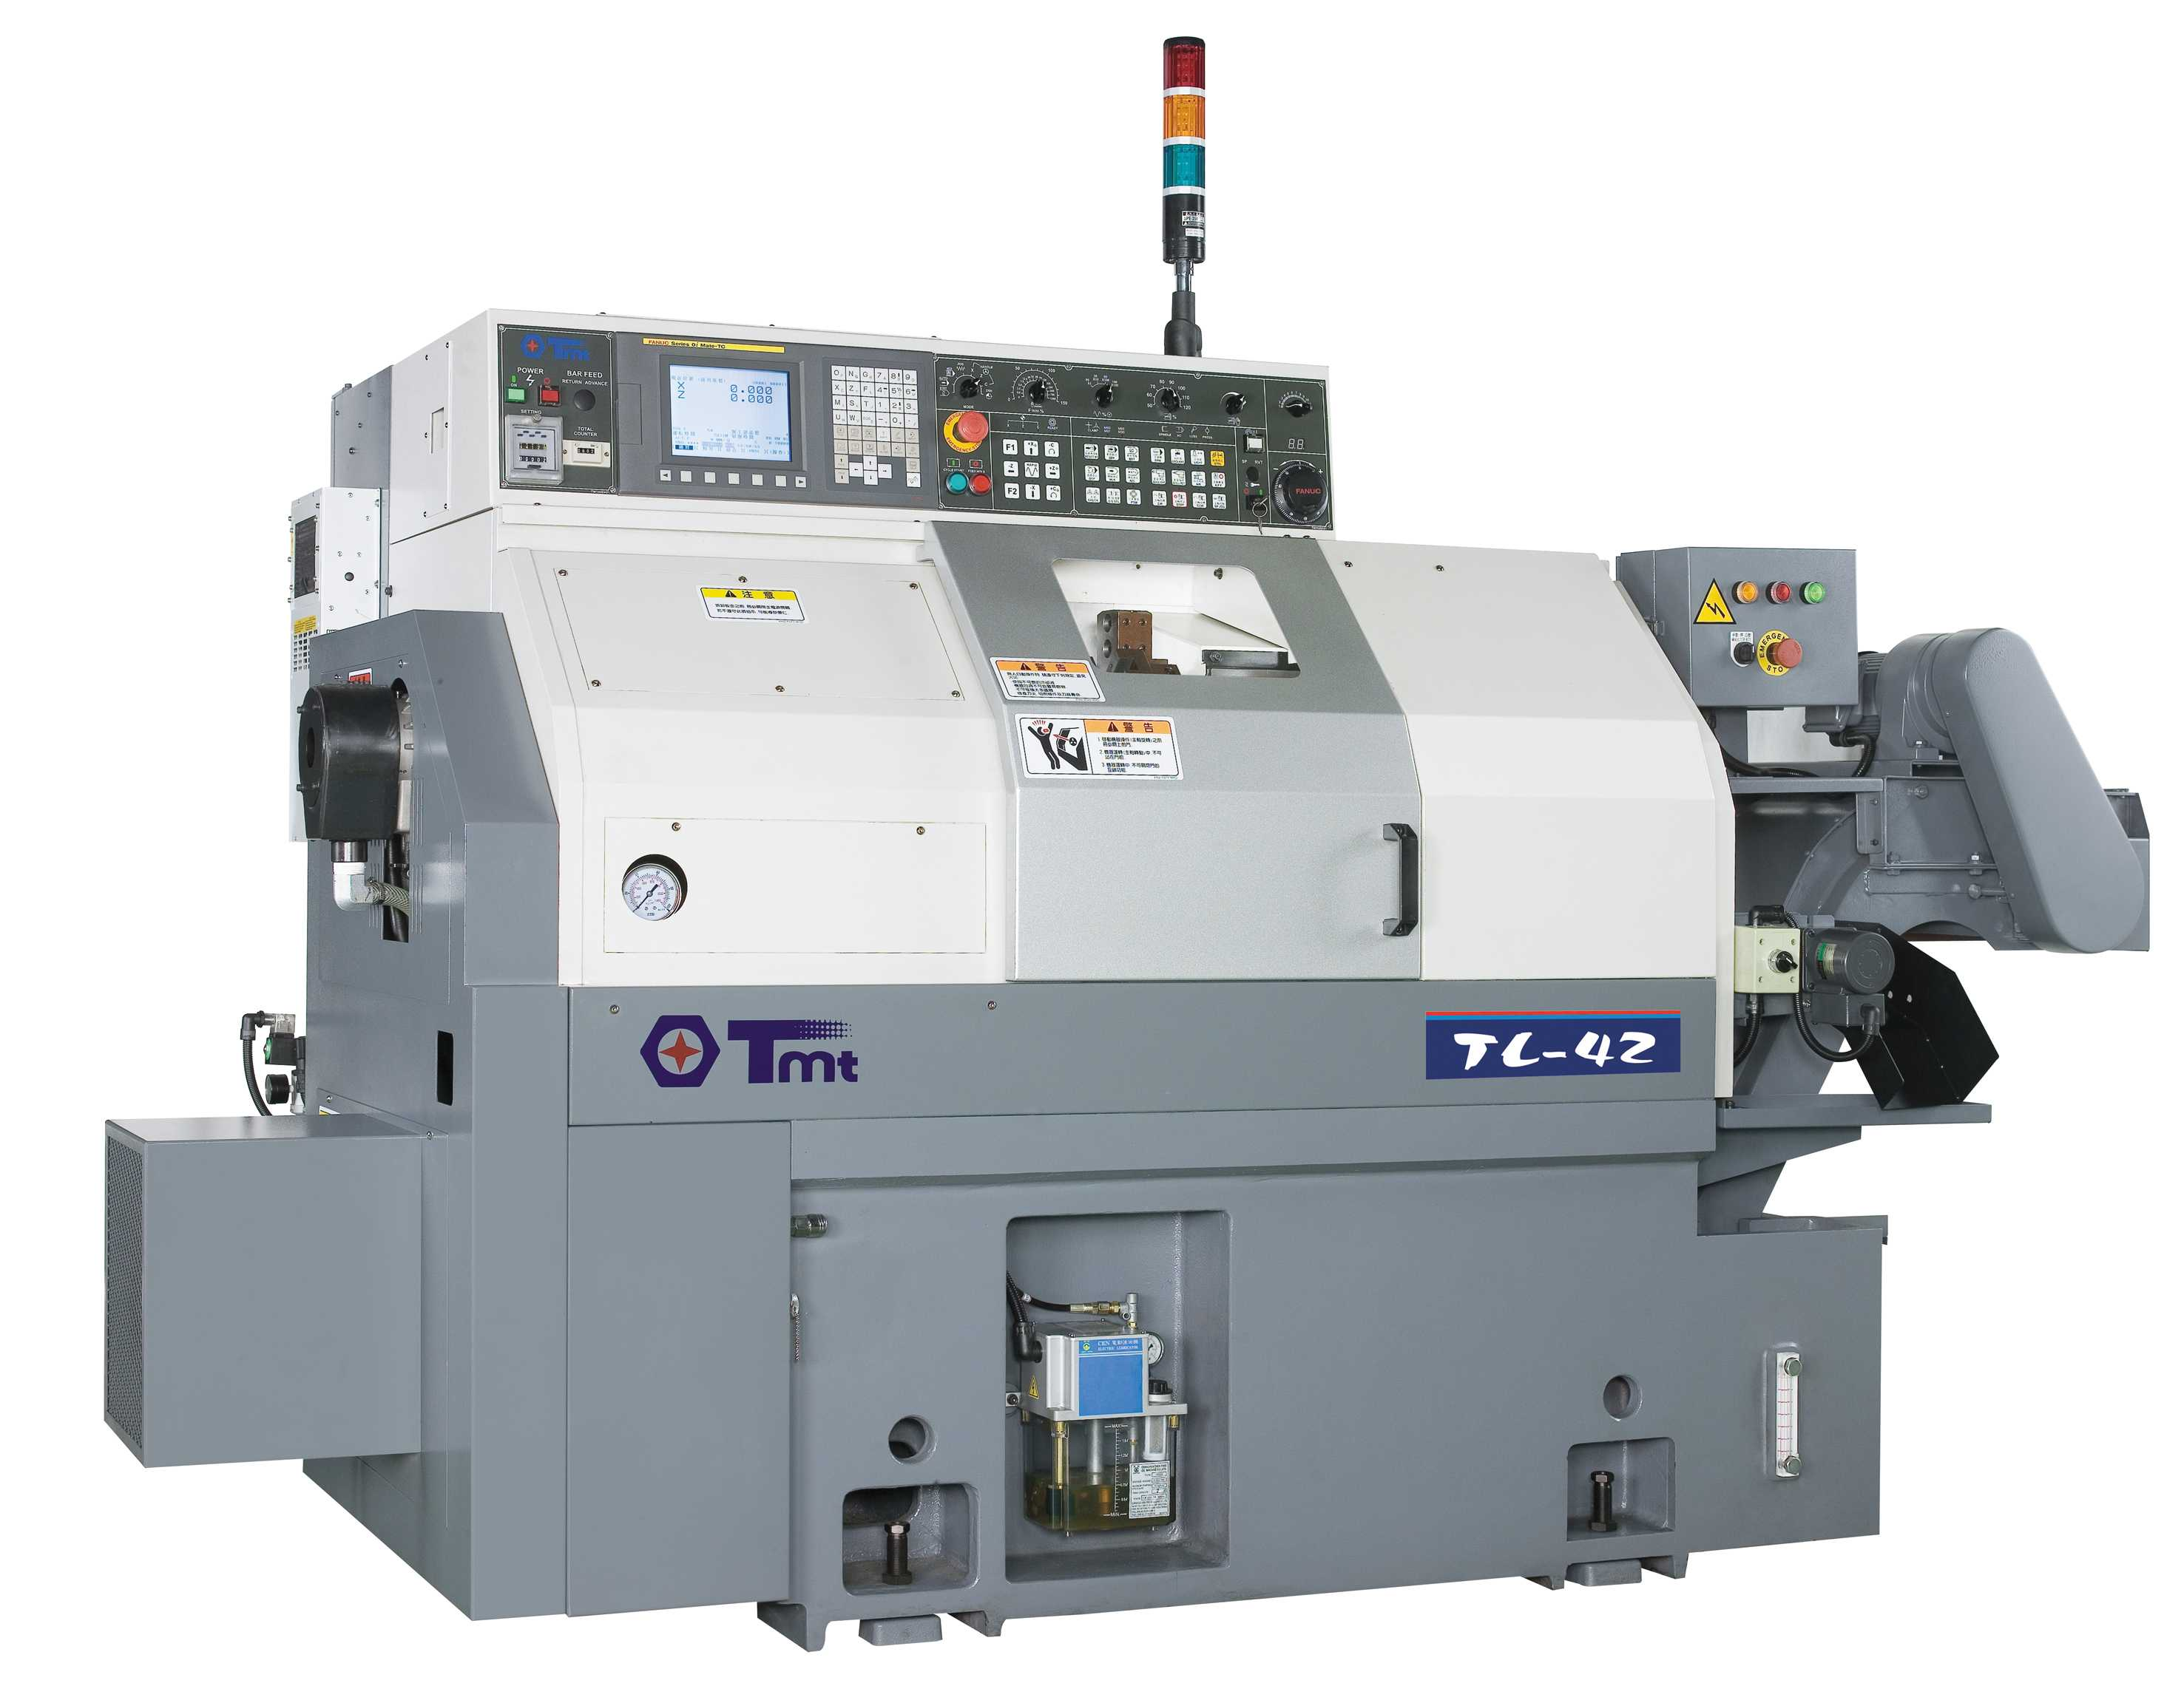


Slide 8
Grafdatabaser

Slide 9
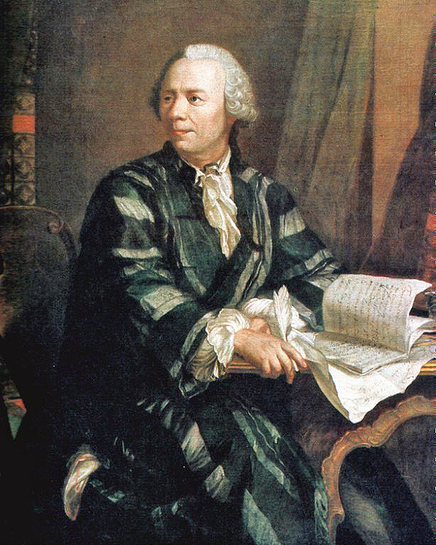
Neo4j
Grafteori
Leonhard Euler
Sveitsisk matematiker
f. 15. april 1707

Slide 10
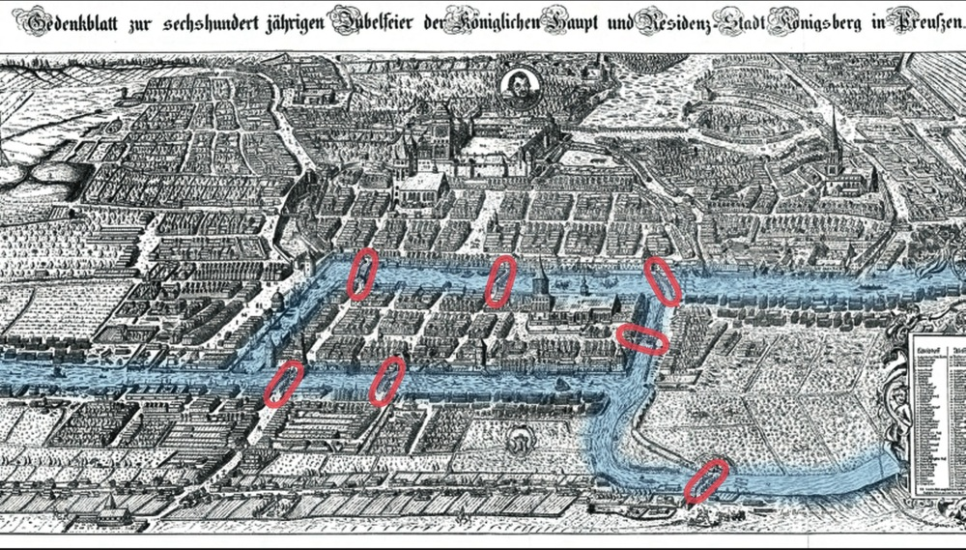
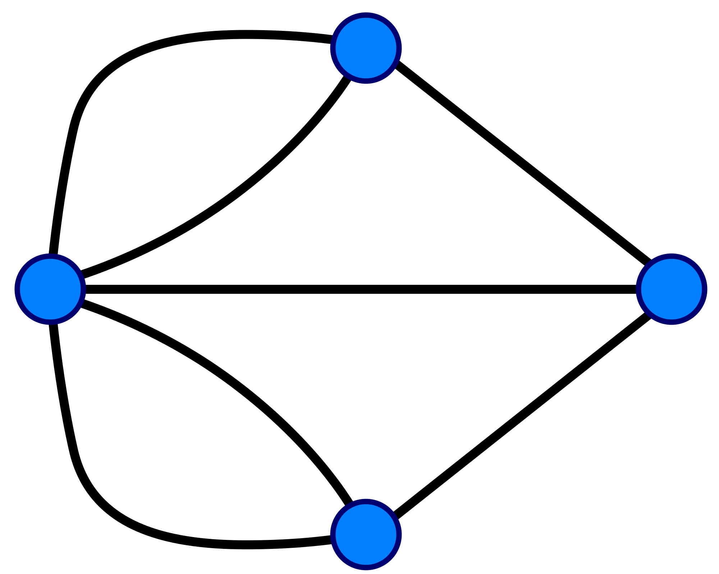

Slide 11
Grafdatabaser
Noder med navn og egenskaper
Relasjoner med retning, navn, og egenskaper
Relasjoner har en start- og en sluttnode (som kan være samme node)

Slide 12


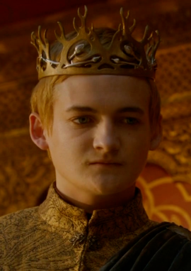





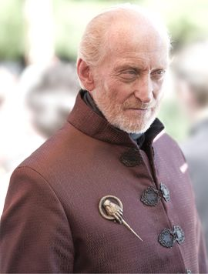


«Venn»
Mor
Dronning av
Far
Reiser til
Søster
Far
Fanget av
Bror
Reiser til
Far
Far
«Venn»
Reiser til
Bor i
Bor i
Bor i
Reiser fra
Bor i
Reiser fra

Slide 13
En Enkel Grafmodell
[:KNOWS {type}]
Character {name,sex,age}
Place {name}
[:WAS_IN {date}]

Slide 14
«Venn»
Mor
Dronning av
Far
Reiser til
Søster
Far
Fanget av
Bror
Reiser til
Far
Far
«Venn»
Reiser til
Bor i
Bor i
Bor i
Reiser fra
Bor i
Reiser fra

Slide 15
Mor
Søster
Far
Bror

Slide 16
Mor
Søster
Far
Bror

Slide 17
(:Character {name: ‘Cersie’, sex: ‘F’})
[:KNOWS {type:‘parent’}]
[:KNOWS{ type:‘sibling’}]
[:KNOWS {type:‘parent’}]
[:KNOWS {type:‘sibling’}]
(:Character {name: ‘Tyrion’, sex: ‘M’})
(:Character {name: ‘Joffery’, sex: ‘M’})
(:Character {name: ‘Jamie’, sex: ‘M’})

Slide 18
[:KNOWS {type:‘parent’}]
[:KNOWS{ type:‘sibling’}]
(:Character {name: ‘Joffery’})
()
(:Character {name: ‘Tyrion’})
MATCH (:Character{name: ‘Tyrion’})<-[:KNOWS]-()-[:KNOWS]->(nephew:Character{name: ‘Joffery’}) RETURN nephew
Cypher query language

Slide 19
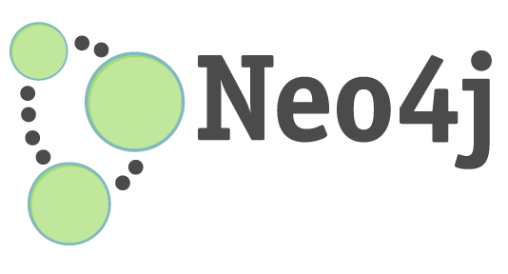
Grafdatabase som bygger på Java
BOLT (Neo4j 3.o – Binary protocol)
Java, .NET, JS, Python
REST (JS, .NET, Python, Ruby, PHP…)
Mest kjente implementasjonen av grapfdatabase
Kapasitet (begrenset av minne)
2³⁵ noder (~ 34 milliarder)
2³⁵ relasjoner (~ 34 milliarder)

Slide 20
Neo4j
Sosialt nettverk:
Finne kobling/sti mellom to personer
Gjennomsnittlig 50 venner pr pers.
Med dybde på 4 personer.
 | #persons | query time
Relational database | 1000 | 2000ms
Neo4j | 1000 | 2ms
Neo4j | 1000000 | 2ms

Slide 21
Oppsummering
For | Mot
Enkel data modell – lav kompleksitet | Finnes bedre alternativer for enkle/ensformig data
Avanserte spørringer – enkelt! | Ingen uniformt spørrespråk
ACID | Sharding
Lynrask | Er ikke nødvendigvis raskere ved spørringer over få ledd
All data har koblinger (nesten)

Slide 22

Takk for meg

Slide 23
SkatteKrim

Slide 24




Åsbjørn har et problem!
Del i to grupper: «Bjørn» og «Einar»
Så lenge man ikke har funnet noen kobling:
For alle personer i «Bjørn»:
Finnes det en kobling til noen i «Einar»?
For alle personer i «Einar»:
Finnes det en kobling til noen i «Bjørn»?
Utvid «Einar» og «Bjørn» med alle koblede personer
Birger
Siri
Bjørn
Einar
Ikoner: http://www.icons-land.com

